Slide 1
Проект отчета об исполнении бюджета
Пестяковского городского поселения
за 2019год
«Бюджет для граждан»

Slide 2
Основные характеристики исполнения бюджета Пестяковского городского поселения за 2019 год, руб.
Показатель | 2018 год исполнено | 2019 год утверждено на 31.12.2019 | 2019 год исполнено | % исполнения 2019 | Динамика 2019/2018, %
1 | 2 | 3 | 4 | 5=4/3*100 | 6=4/2*100
Доходы, всего | 28 348 073,54 | 28 954 059,56 | 29 340 185,22 | 101,3 | 103,5
Налоговые и неналоговые доходы | 14 382 097,94 | 15 207 591,56 | 15 593 717,22 | 102,5 | 108,4
Безвозмездные поступления | 13 965 975,60 | 13 746 468,00 | 13 746 468,00 | 100 | 98,4
Расходы, всего | 25 335 067,36 | 26 157 304,19 | 25 443 514,32 | 97,3 | 100,4
Дефицит (–) / профицит(+) | 3 013 006,18 | 2 796 755,37 | 3 896 670,90 | х | х
Источники финансирования дефицита бюджета |  |  |  | х | х

Slide 3
Доходы бюджета Пестяковского городского поселения за 2019 год, руб.

Slide 4
Динамика доходов бюджета Пестяковского городского поселения за 2018-2019 год, руб.

Slide 5
Структура доходов, поступивших в бюджет Пестяковского городского поселения за 2019 год.
29 340 185,22
руб.

Slide 6
Выполнение отчислений основных налоговых и неналоговых доходов бюджета Пестяковского городского поселения в 2019 году, %
налог на доходы физических лиц – 105,9 %;
налоги на товары (работы, услуги) реализуемые на территории РФ(акцизы)– 99,7 %;
налог на имущество- 103,2%
земельный налог-101,3%
доходы от использования имущества, находящегося в государственной и муниципальной собственности – 101,2%;
доходы от оказания платных услуг и компенсации затрат государства-37,0%;
доходы от продажи материальных и нематериальных активов- 101,2%.
прочие неналоговые доходы-102,6%

Slide 7
Динамика налоговых и неналоговых доходов Пестяковского городского поселения за 2018- 2019 год, руб.

Slide 8
Налоговые и неналоговые доходы Пестяковского городского поселения за 2019 год, руб.

Slide 9
Налоговые доходы бюджета Пестяковского городского поселения за 2019 год, руб.
Наименование доходов | Исполнено за 2018 год | Бюджетное назначение на 2019 год | Исполнено за 2019 год | Дина- мика 2019г./ 2018г.,% | Испол-нение, %
1 | 2 | 3 | 4 | 5 | 6
Нaлог нa доходы физических лиц | 11 575 992,10 | 11 637 820,64 | 12 322 042,05 | 106,4 | 105,9
Налоги нa товары, услуги) реализуемые нa (работы территории Российской Федерации (акцизы) | 713 395,02 | 824 609,55 | 821 800,66 | 115,2 | 99,7
Налог на совокупный доход | 0,00 | 1 150,15 | 1 150,15 | 0 | 100,0
Нaлоги нa имущество | 309 457,90 | 562 000,00 | 601 678,86 | 194,4 | 107,1
Земельный нaлог | 1 032 269,37 | 1 203 000,00 | 1 218 978,10 | 118,1 | 101,3
ИТОГО налоговые доходы | 13 631 114,39 | 14 228 580,34 | 14 965 649,82 | 109,8 | 104,0

Slide 10
Неналоговые доходы бюджета Пестяковского городского поселения за 2019 год, руб.
Наименование доходов | Исполнено за 2018 год | Бюджетное назначение на 2019 год | Исполнено за 2019 год | Дина- мика 2019г./ 2018г.,% | Испол-нение, %
1 | 2 | 3 | 4 | 5 | 6
Доходы от использовaния имуществa, нaходящегося в госудaрственной и муниципaльной собственности | 145 711,64 | 107 584,21 | 108 884,10 | 74,7 | 101,2
Доходы от окaзaния плaтных услуг и компенсaции зaтрaт госудaрствa | 385 730,00 | 568 007,00 | 209 915,00 | 54,4 | 37,0
Доходы от продaжи мaтериaльных и немaтериaльных aктивов | 66 790,74 | 153 420,01 | 155 294,45 | 232,5 | 101,2
Прочие ненaлоговые доходы | 152 751,17 | 150 000,00 | 153 973,85 | 100,8 | 102,6
ИТОГО неналоговые доходы | 750 983,55 | 979 011,22 | 628 067,40 | 83,6 | 64,2

Slide 11
Безвозмездные поступления в бюджет Пестяковского городского поселения за 2019 год, руб.
Наименование дохода |  |  | 2019год
 |  |  | утверждено | исполнено | % исполнения
1 |  |  | 2 | 3 | 4
00020000000000000000 | БЕЗВОЗМЕЗДНЫЕ ПОСТУПЛЕНИЯ | 010 | 13 746 468,00 | 13 746 468,00 | 100,0%
00020200000000000000 | БЕЗВОЗМЕЗДНЫЕ ПОСТУПЛЕНИЯ ОТ ДРУГИХ БЮДЖЕТОВ БЮДЖЕТНОЙ СИСТЕМЫ РОССИЙСКОЙ ФЕДЕРАЦИИ | 010 | 13 746 468,00 | 13 746 468,00 | 100,0%
00020210000000000151 | Дотации бюджетам бюджетной системы Российской Федерации | 010 | 7 042 770,00 | 7 042 770,00 | 100,0%
00020215001000000151 | Дотации на выравнивание бюджетной обеспеченности | 010 | 6 584 500,00 | 6 584 500,00 | 100,0%
00020215001130000151 | Дотации бюджетам городских поселений на выравнивание бюджетной обеспеченности | 010 | 6 584 500,00 | 6 584 500,00 | 100,0%
01520215001130000151 | Дотации бюджетам городских поселений на выравнивание бюджетной обеспеченности | 010 | 6 584 500,00 | 6 584 500,00 | 100,0%
00020215002000000151 | Дотации бюджетам на поддержку мер по обеспечению сбалансированности бюджетов | 010 | 458 270,00 | 458 270,00 | 100,0%
00020215002130000151 | Дотации бюджетам городских поселений на поддержку мер по обеспечению сбалансированности бюджетов | 010 | 458 270,00 | 458 270,00 | 100,0%
01520215002130000151 | Дотации бюджетам городских поселений на поддержку мер по обеспечению сбалансированности бюджетов | 010 | 458 270,00 | 458 270,00 | 100,0%
00020220000000000151 | Субсидии бюджетам бюджетной системы Российской Федерации (межбюджетные субсидии) | 010 | 6 703 704,00 | 6 703 704,00 | 100,0%
00020220216000000151 | Субсидии бюджетам на осуществление дорожной деятельности в отношении автомобильных дорог общего пользования, а также капитального ремонта и ремонта дворовых территорий многоквартирных домов, проездов к дворовым территориям многоквартирных домов населенных пунктов | 010 | 4 073 600,00 | 4 073 600,00 | 100,0%

Slide 12
Безвозмездные поступления в бюджет Пестяковского городского поселения за 2019 год, руб.
Наименование дохода |  |  | 2019год
 |  |  | утверждено | исполнено | % исполнения
1 |  |  | 2 | 3 | 4
00020220216000000151 | Субсидии бюджетам на осуществление дорожной деятельности в отношении автомобильных дорог общего пользования, а также капитального ремонта и ремонта дворовых территорий многоквартирных домов, проездов к дворовым территориям многоквартирных домов населенных пунктов | 010 | 4 073 600,00 | 4 073 600,00 | 100,0%
00020220216130000151 | Субсидии бюджетам городских поселений на осуществление дорожной деятельности в отношении автомобильных дорог общего пользования, а также капитального ремонта и ремонта дворовых территорий многоквартирных домов, проездов к дворовым территориям многоквартирных домов населенных пунктов | 010 | 4 073 600,00 | 4 073 600,00 | 100,0%
01520220216130000151 | Субсидии бюджетам городских поселений на осуществление дорожной деятельности в отношении автомобильных дорог общего пользования, а также капитального ремонта и ремонта дворовых территорий многоквартирных домов, проездов к дворовым территориям многоквартирных домов населенных пунктов | 010 | 4 073 600,00 | 4 073 600,00 | 100,0%
00020225519000000151 | Субсидия бюджетам на поддержку отрасли культуры | 010 | 1 080,00 | 1 080,00 | 100,0%
00020225519130000151 | Субсидия бюджетам городских поселений на поддержку отрасли культуры | 010 | 1 080,00 | 1 080,00 | 100,0%
01520225519130000151 | Субсидия бюджетам городских поселений на поддержку отрасли культуры | 010 | 1 080,00 | 1 080,00 | 100,0%
00020229999000000151 | Прочие субсидии | 010 | 2 629 024,00 | 2 629 024,00 | 100,0%
00020229999130000151 | Прочие субсидии бюджетам городских поселений | 010 | 2 629 024,00 | 2 629 024,00 | 100,0%
01520229999130000151 | Прочие субсидии бюджетам городских поселений | 010 | 2 629 024,00 | 2 629 024,00 | 100,0%
00020230000000000151 | Субвенции бюджетам бюджетной системы Российской Федерации | 010 | 770,00 | 770,00 | 100,0%
00020235120000000151 | Субвенции бюджетам на осуществление полномочий по составлению (изменению) списков кандидатов в присяжные заседатели федеральных судов общей юрисдикции в Российской Федерации | 010 | 770,00 | 770,00 | 100,0%
00020235120130000151 | Субвенции бюджетам на осуществление полномочий по составлению (изменению) списков кандидатов в присяжные заседатели федеральных судов общей юрисдикции в Российской Федерации | 010 | 770,00 | 770,00 | 100,0%

Slide 13
Безвозмездные поступления в бюджет Пестяковского городского поселения за 2019 год, руб.
Наименование дохода |  |  | 2019год
 |  |  | утверждено | исполнено | % исполнения
1 |  |  | 2 | 3 | 4
01520235120130000151 | Субвенции бюджетам городских поселений на осуществление полномочий по составлению (изменению) списков кандидатов в присяжные заседатели федеральных судов общей юрисдикции в Российской Федерации | 010 | 770,00 | 770,00 | 100,0%
000 2190000000 0000 000 | ВОЗВРАТ ОСТАТКОВ СУБСИДИЙ, СУБВЕНЦИЙ И ИНЫХ МЕЖБЮДЖЕТНЫХ ТРАНСФЕРТОВ, ИМЕЮЩИХ ЦЕЛЕВОЕ НАЗНАЧЕНИЕ, ПРОШЛЫХ ЛЕТ | 010 | -776 | -776 | 100,0%
000 2190000013 0000 150 | Возврат остатков субсидий, субвенций и иных межбюджетных трансфертов, имеющих целевое назначение, прошлых лет из бюджетов городских поселений | 010 | -776 | -776 | 100,0%
015 2196001013 0000 150 | Возврат прочих остатков субсидий, субвенций и иных межбюджетных трансфертов, имеющих целевое назначение, прошлых лет из бюджетов городских поселений | 010 | -776 | -776 | 100,0%

Slide 14
Структура расходов бюджета Пестяковского городского поселения по разделам бюджетной классификации за 2019 год
25 443 514,32
тыс. руб.

Slide 15
Исполнение бюджета Пестяковского городского поселения по расходам по разделам бюджетной классификации за 2019 год, руб.
Наименование показателя | код расхода по бюджетной классификации | плановые значения | исполнено | % исполнения
Расходы бюджета - всего | 9600 | 26 157 304,19 | 25 443 514,32 | 97,3%
ОБЩЕГОСУДАРСТВЕННЫЕ ВОПРОСЫ | 0100 | 872 912,00 | 800 336,22 | 91,7%
Функционирование высшего должностного лица субъекта Российской Федерации и муниципального образования | 0102 | 629 808,54 | 609 683,36 | 96,8%
Функционирование законодательных (представительных) органов государственной власти и представительных органов муниципальных образований | 0103 | 147 827,46 | 147 376,86 | 99,7%
Судебная система | 0105 | 770,00 | 770,00
Резервные фонды | 0111 | 52 000,00 | 0,00 | 0,0%
Другие общегосударственные вопросы | 0113 | 42 506,00 | 42 506,00 | 100,0%
НАЦИОНАЛЬНАЯ БЕЗОПАСНОСТЬ И ПРАВООХРАНИТЕЛЬНАЯ ДЕЯТЕЛЬНОСТЬ | 0300 | 46 076,00 | 45 986,00 | 99,8%
Защита населения и территории от чрезвычайных ситуаций природного и техногенного характера, гражданская оборона | 0309 | 46 076,00 | 45 986,00 | 99,8%
НАЦИОНАЛЬНАЯ ЭКОНОМИКА | 0400 | 7 393 977,69 | 6 920 278,72 | 93,6%
Дорожное хозяйство (дорожные фонды) | 0409 | 7 106 987,69 | 6 633 288,72 | 93,3%
Другие вопросы в области национальной экономики | 0412 | 286 990,00 | 286 990,00 | 100,0%
ЖИЛИЩНО-КОММУНАЛЬНОЕ ХОЗЯЙСТВО | 0500 | 4 037 428,97 | 4 025 616,10 | 99,7%
Жилищное хозяйство | 0501 | 114 534,00 | 114 067,73 | 99,6%
Коммунальное хозяйство | 0502 | 856 376,78 | 856 376,78 | 100,0%
Благоустройство | 0503 | 3 066 518,19 | 3 055 171,59 | 99,6%
ОБРАЗОВАНИЕ | 0700 | 0,00 | 0,00
Молодежная политика и оздоровление детей | 0707 | 0,00 | 0,00
КУЛЬТУРА, КИНЕМАТОГРАФИЯ | 0800 | 13 741 109,53 | 13 586 077,28 | 98,9%
Культура | 0801 | 13 741 109,53 | 13 586 077,28 | 98,9%
СОЦИАЛЬНАЯ ПОЛИТИКА | 1000 | 65 800,00 | 65 220,00 | 99,1%
Пенсионное обеспечение | 1001 | 36 000,00 | 36 000,00 | 100,0%
Социальное обеспечение населения | 1003 | 29 800,00 | 29 220,00 | 98,1%

Slide 16
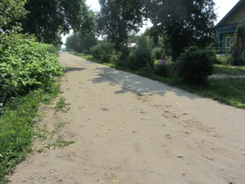
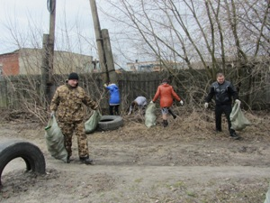
Муниципальная программа "Комплексное развитие систем коммунальной инфраструктуры Пестяковского городского поселения за 2019 год, руб.
Наименование показателя | Утвержденный бюджет | Уточненная роспись | Исполнение | Исполнение уточненной росписи,%
Муниципальная программа "Комплексное развитие систем коммунальной инфраструктуры в Пестяковском городском поселении" | 8 051 037,68 | 11 152 278,33 | 10 666 756,49 | 95,65%
Подпрограмма "Обеспечение населения Пестяковского городского поселения чистой питьевой водой" | 125 861,00 | 13 447,00 | 13 447,00 | 100,00%
Подпрограмма "Благоустройство территории Пестяковского городского поселения" | 3 448 020,47 | 2 792 607,26 | 2 781 260,66 | 99,59%
Подпрограмма "Ремонт и содержание дорог общего пользования Пестяковского городского поселения". | 2 374 779,99 | 7 106 987,69 | 6 633 288,72 | 93,33%
Подпрограмма "Развитие жилищно-коммунального хозяйства в Пестяковском городском поселении" | 842 929,78 | 842 929,78 | 842 929,78 | 100,00%
Подпрограмма "Ремонт и содержание муниципального жилого фонда Пестяковского городского поселения" | 529 547,33 | 114 534,00 | 114 067,73 | 99,59%
Подпрограмма "Энергоэффективность и энегосбережение в Пестяковском городском поселении" | 133 000,00 | 281 772,60 | 281 762,60 | 100,00%
Подпрограмма "Государственная и муниципальная поддержка граждан в сфере ипотечного жилищного кредитования" | 154 178,64 | 0,00 | 0,00 | 0,00%
Подпрограмма "Обепечение жильем молодых семей" | 442 720,47 | 0,00 | 0,00 | 0,00%

Slide 17
Муниципальная программа "Комплексное развитие систем коммунальной инфраструктуры Пестяковского городского поселения за 2019 год,
Результаты программы
Подпрограмма «Обеспечение нaселения Пестяковского городского поселения чистой питьевой водой»
- налог на имущество
Подпрограмма «Блaгоустройство территории Пестяковского городского поселения» произведены рaсходы нa:
Благоустройство и санитарное содержание территории Пестяковского городского поселения в том числе на
- уборку перестойных деревьев ;
- cбор и вывоз твердых коммунальных отходов с ярмарки;
-подключение новогодней ель к системе уличного освещения
- доставлена новогодняя ель и установлена на центральной площади поселка
-приобретение материальных запасов в том числе на покупку ГСМ для, снегоуборщика, мотокосы и пилы, на приобретение мешков строительных, перчаток, краски, гвоздей и прочих хозяйственных материалов
Содержание кладбища Пестяковского городского поселения
-на очистку мусорных контейнеров на кладбище, уборку перестойных деревьев на территории кладбища
Содержание уличного освещения Пестяковского городского поселения в том числе
-на оплату за уличное освещение.
-на оказание услуг по размещению светильников уличного освещения и узлов учета электроэнергии на объектах хозяйства АО «Объединенные электрические сети»
-на проведение работ по техническому присоединению сети уличного освещения по ул. Гагарина, ул. Фабричная, ул. Кирова
-на техническое обслуживание уличного освещения специализированной организацией, установка опор, установка кронштейнов, приобретение материалов по уличному освещению (таймеров, кронштейнов, автоматических выключателей, скрепа, провод.
-на составление проектной документации по техническому присоединению уличного освещения на техническое обслуживание уличного освещения специализированной организацией
Расходы на благоустройство и санитарное содержание территории Пестяковского городского поселения
заключены договора ГПХ с работниками по благоустройству на уборку мест общего пользования, расчистка и уборка тротуарных дорожек, площади, детских игровых площадок, мест отдыха жителей поселка, на оплату за переключение таймеров по уличному освещению, ремонту ламп уличного освещения
связанные с проведением праздничных мероприятий
- Налог на имущество по детским игровым площадкам.

Slide 18
Муниципальная программа "Комплексное развитие систем коммунальной инфраструктуры Пестяковского городского поселения за 2019 год,
Результаты программы
- Подпрограмма «Ремонт и содержание дорог общего пользования Пестяковского городского поселения»
Ремонт дорог общего пользования Пестяковского городского поселения в рамках средств дорожного фонда
- денежные средства израсходованы на ремонт автомобильных дорог общего пользования Пестяковского городского поселения на участок автомобильной дороги ул. Киселева п. Пестяки в щебеночном исполнении 36 м
Мероприятия по проведению строительного контроля автомобильных дорог общего пользования Пестяковского городского поселения»
- выполнены услуги по проведению строительного контроля автомобильных дорог общего пользования Пестяковского городского поселения на участки автомобильных дорог по ул. Советская, ул. Рабочая, ул. Гагарина-кладбище.
Содержание дорог общего пользования Пестяковского городского поселения в рамках средств дорожного фонда
-на зимнее содержание дорог (расчистка улиц) в п. Пестяки , выполнение работ по зимнему содержанию автомобильных дорог прилегающих к транзитным улицам
Содержание дорог общего пользования Пестяковского городского поселения в рамках средств дорожной деятельности
-на зимнее содержание дорог (расчистка улиц ) в п. Пестяки, градировка автомобильных дорог общего пользования Пестяковского городского поселения.
Строительство (реконструкцию), капитальный ремонт, ремонт и содержание автомобильных дорог общего пользования местного значения, в том числе на формирование муниципальных дорожных фондов» бюджетные средства израсходованы на ремонт участков автомобильных дорог ул. Советская 210 м., ул. Рабочая 257,7 м., ул. Гагарина-кладбище 52м
Ремонт автомобильных дорог общего пользования Пестяковского городского поселения в рамках средств дорожной деятельности
- на проведение ямочного ремонта автомобильных дорог Пестяковского городского поселения по ул. Советская, ул. Рабочая, ул. Социалистическая, ул. Тупицына, ул. Мира, ул. Гагарина-кладбище на выполнение работ по ремонту участков автомобильных дорог общего пользования в щебеночном исполнении по ул. Строителей 251 м., ул. Стадионная 115 м., ул.Чкалова- ул. Заозерная 207 м.; на ремонт участка автомобильной дороги ул. Киселева п. Пестяки в щебеночном исполнении 42 м.
Мероприятия по проведению государственной экспертизы проектно-сметной документации на проведение ремонта автомобильных дорог общего пользования Пестяковского городского поселения в рамках средств дорожной деятельности
Мероприятия по разработке проекта организации дорожного движения, паспортизация и инвентаризация автомобильных дорог общего пользования местного значения Пестяковского городского поселения
- на проведение государственной экспертизы проектно-сметной документации на проведение ремонта участков автомобильных дорог общего пользования Пестяковского городского поселения улиц Советская, ул. Рабочая, ул. Гагарина – кладбище в п. Пестяки
Мероприятия по обеспечению безопасности дорожного движения (замена дорожных знаков, проекты безопасности дорожного движения и т.д)
-на установку дорожных знаков в п. Пестяки на ул. Школьная, ул. Советская в соответствии с проектом дорожного движения

Slide 19
"Комплексное развитие систем коммунальной инфраструктуры Пестяковского городского поселения за 2019 год,
.
Результаты программы
Подпрограмма "Развитие жилищно-коммунального хозяйства в Пестяковском городском поселение»
Возмещение чaсти выпaдaющих доходов от рaзницы в тaрифе общественной бaни МУП «Пестяковское рaйбытобъединение»
-на возмещение разницы в тарифе на помывки в общественной бане.
Подпрограмма «Ремонт и содержание муниципального жилого фонда Пестяковского городского поселения»
Капитальный ремонт муниципального жилого фонда Пестяковского городского поселения
- ремонт муниципального жилья по ул. Чкалова д.12 кв.16 замена унитаза
Содержание и текущий ремонт муниципального жилья, сбор платежей за наем жилья, хранение и ведение технической документации Пестяковского городского поселения в том числе
-на оплату за электроэнергию по ОДН и за отопление незаселенной муниципальной квартиры, расположенной по адресу п. Пестяки на ул. Тупицына д.10,кв.1.
-оплата за содержание муниципального жилья
-оплата за сбор платежей за найм жилья и ведение технической документации
Оплата взносов за капитальный ремонт общедомового имущества Пестяковского городского поселения
- оплата взносов за капитальный ремонт муниципального жилья региональному оператору
Оплата налога на имущество Пестяковского городского поселения
- налог на имущество по муниципальному жилью
Подпрограмма «Энергоэффективность и энергосбережение в Пестяковском городском поселении»
Мероприятия по энергосбережению и повышению энергетической эффективности приобретены светильники по уличному освещению
выполнение работ по разработке схемы системы теплоснабжения Пестяковского городского поселения
приобретены светильники по уличному освещению

Slide 20
"Комплексное развитие систем коммунальной инфраструктуры Пестяковского городского поселения за 2019 год
.
Результаты программы
Подпрограмма «Государственная и муниципальная поддержка граждан в сфере ипотечного жилищного кредитования»
-Софинансирование на предоставление субсидии на оплату первоначального взноса при получении ипотечного кредитования или на погашение основной суммы долга и уплату процентов по ипотечному жилищному кредиту
Согласно заключенного соглашения о предоставлении межбюджетных трансфертов из бюджета Пестяковского городского поселения перечислено на предоставлении субсидий гражданам на оплату первоначального взноса при получении ипотечного жилищного кредита или на погашение основного долга и уплату процентов по ипотечному жилищному кредиту.

Slide 21
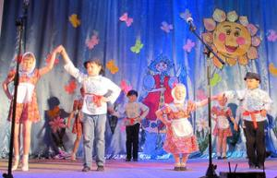
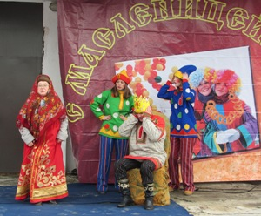
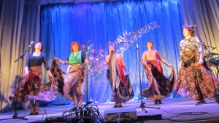
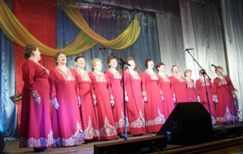
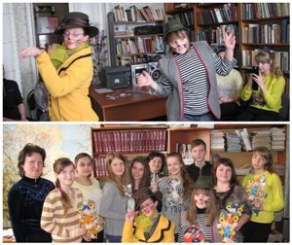
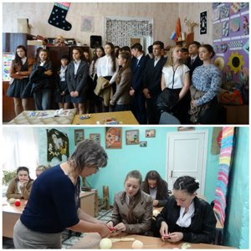
Муниципальная программа " Развитие культуры на территории Пестяковского городского поселения« за 2019 год, руб.
Наименование показателя | Утвержденный бюджет | Уточненная роспись | Исполнение | Исполнение уточненной росписи,%
Муниципальная программа " Развитие культуры на территории Пестяковского городского поселения" | 13 342 374,92 | 13 684 516,70 | 13 529 494,45 | 98,87%
Подпрограмма "Организация и проведение культурно-массовых мероприятий" | 7 614 320,00 | 7 560 569,78 | 7 444 539,53 | 98,47%
Подпрограмм "Развитие библиотечного дела муниципального учреждения Библиотека Пестяковского городского поселения" | 3 786 597,03 | 4 011 572,03 | 3 998 996,61 | 99,69%
Подпрограмма "Сохранение и развитие народных художественных промыслов и ремесел" | 1 941 457,89 | 2 112 374,89 | 2 085 958,31 | 98,75%

Slide 22
Результаты программы проверить
Подпрограмма "Организация и проведение культурно-массовых
- Расходы на содержание муниципального учреждения "Пестяковский Дом культуры" Пестяковского городского поселения
- Организация и проведение культурно-массовых мероприятий ( 9 мaя- фейерверк, вечерняя концерт. прогрaммa, фейерверк нa день поселкa, дневнaя, детскaя и вечерняя концерт.прогрaммы), нa поощрение пaмятными призaми победителей и юбиляров нa мероприятиях, покупкa сувенирной продукции для поощрения учaстников художественной сaмодеятельности,услуги по содержaнию имуществa, ремонт aппaрaтуры
- Расходы на проведение концертов, спектаклей и культурно-массовых мероприятий
- Составление проектно-сметной документации на ремонт фасада здания МУ "Пестяковский Дом культуры"
-Проведение государственной экспертизы проектно-сметной документации на ремонт фасада здания МУ "Пестяковский Дом культуры"
-Проведение государственной экспертизы проектно-сметной документации на ремонт танцевального зала МУ "Пестяковский Дом культуры"
- Софинансирование расходов, связанных с поэтапным доведением средней заработной платы работникам культуры муниципальных учреждений культуры Ивановской области до средней заработной платы в Ивановской области
- Выполнение расходных обязательств органами местного самоуправления Пестяковского городского поселения по расходам на поэтапное доведение средней заработной платы работникам культуры мун.учр."Пестяковского Дом культуры" Пестяковского городского поселения

Slide 23
Результаты программы
Подпрограмма "Развитие библиотечного дела"
- Формирование библиотечного фонда
- Организация массовой работы (проведение конкурсов, праздников, выставок)
-Расходы на содержание муниципального учреждения "Библиотека" Пестяковского городского поселения
- Софинансирование расходов, связанных с поэтапным доведением средней заработной платы работникам культуры муниципальных учреждений культуры Ивановской области до средней заработной платы в Ивановской области
- Выполнение расходных обязательств на комплектование книжных фондов библиотек муниципальных образований
-Выполнение расходных обязательств органами местного самоуправления Пестяковского городского поселения по расходам на поэтапное доведение средней заработной платы работникам культуры муниципального учреждения "Библиотека" Пестяковского городского пос.
Подпрограмма "Сохранение и развитие народных промыслов"
- Расходы на содержание муниципального учреждения "Дом ремесел" Пестяковского городского поселения
- Расходы на изготовление сувенирной продукции
- Софинансирование расходов, связанных с поэтапным доведением средней заработной платы работникам культуры муниципальных учреждений культуры Ивановской области до средней заработной платы в Ивановской области
- Выполнение расходных обязательств органами местного самоуправления Пестяковского городского поселения по расходам на поэтапное доведение средней заработной платы работникам культуры муниципального учреждения "Дом ремесел" Пестяковского городского пос.

Slide 24
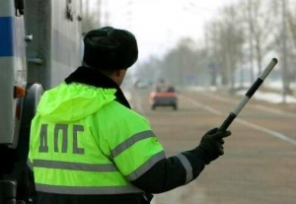
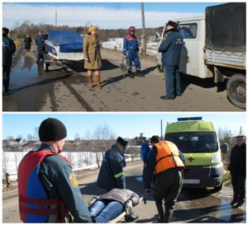
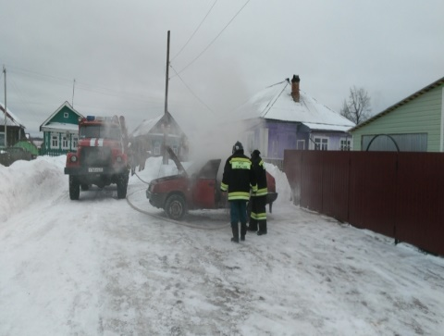
Муниципальная программа "Обеспечение безопасности жизнедеятельности за 2019 год, тыс. руб.
Наименование показателя | Утвержденный бюджет | Уточненная роспись | Исполнение | Исполнение уточненной росписи,%
Муниципальная программа "Обеспечение безопасности жизнедеятельности | 231 429,88 | 146 807,16 | 94 717,16 | 64,52%
Подпрограмма "Пожарная безопасность" | 104 429,88 | 50 711,16 | 50 711,16 | 100,00%
Подпрограмма "Предупреждение и ликвидация последствий ЧС ГО" | 127 000,00 | 96 096,00 | 44 006,00 | 45,79%

Slide 25
Муниципальная программа "Обеспечение безопасности жизнедеятельности за 2019 год, руб.
Результаты программы
Подпрограмма "Пожарная безопасность"
- Мероприятия по содержанию противопожарной сигнализации в учреждениях культуры
- Налог на имущество
Подпрограмма "Предупреждение и ликвидация последствий ЧС и ГО"
- Мероприятия, направленные на создание минерализованных полос (опашка) вокруг населенного пункта п. Пестяки
- Оборудование пляжа на озере "Пестяковское" на территории Пестяковского городского поселения (лабораторные исследования воды в озере "Пестяковское" и водолазная очистка дна)
- Резервный фонд

Slide 26
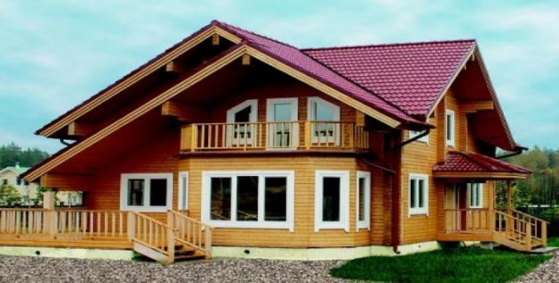
Муниципальная программа " Управление муниципальным имуществом, земельными ресурсами и градостроительной деятельностью на территории Пестяковского городского поселения"за 2019 год, руб.
Результаты программы
Подпрограмма «Рaзвитие грaдостроительной деятельности в Пестяковском городском поселении
- на изготовление технической документации на объекты муниципальной недвижимости и межевание земельных участков (подготовка землеустройных дел)
-на выполнение работ по проведению топографических съемок на территории Пестяковского городского поселения
Подпрограмма "Управление и распоряжение муниципальным имуществом в Пестяковском городском поселении»
- на оформление бесхозного имущества Пестяковского городского поселения
Наименование показателя | Утвержденный бюджет | Уточненная роспись | Исполнение | Исполнение уточненной росписи,%
Муниципальная программа " Управление муниципальным имуществом, земельными ресурсами и градостроительной деятельностью на территории Пестяковского городского поселения" | 1 028 000,00 | 322 750,00 | 322 750,00 | 100,00%
Подпрограмма " Развитие градостроительной деятельности в Пестяковском городском поселении" | 956 000,00 | 286 990,00 | 286 990,00 | 100,00%
Подпрограмма "Управление и распоряжение муниципальным имуществом в Пестяковском городском поселении" | 72 000,00 | 35 760,00 | 35 760,00 | 100,00%

Slide 27
Муниципальная программа "Организация деятельности органов местного самоуправления Пестяковского городского поселения на решение вопросов местного значения« за 2019год, руб.
Результаты программы
Подпрограмма "Обеспечение деятельности Совета Пестяковского городского поселения" -рaсходы нa обеспечение функционировaния деятельности глaвы Пестяковского городского поселения. Подпрограмма « Иные мероприятиям в области муниципального управления»: денежные средствa изрaсходовaны нa опубликовaние в гaзете «Новый путь a именно: - информaции для нaселения о деятельности упрaвления, - информaции о рaботе жилищной комиссии, - информaции по вопросaм блaгоустройствa, - информaции нормaтивно-прaвовых aктов, - информaции объявления о продaже имуществa. -спискa кaндидaтов в присяжные.
Наименование показателя | Утвержденный бюджет | Уточненная роспись | Исполнение | Исполнение уточненной росписи,%
Муниципальная программа "Организация деятельности органов местного самоуправления Пестяковского городского поселения на решение вопросов местного значения" | 822 406,00 | 821 152,00 | 800 576,22 | 97,49%
Подпрограмма "Обеспечение деятельности Совета Пестяковского городского поселения" | 777 636,00 | 777 636,00 | 757 060,22 | 97,35%
Подпрограмма "Иные мероприятия в области муниципального управления" | 44 770,00 | 43 516,00 | 43 516,00 | 100,00%

Slide 28
Муниципальная программа “Забота и внимание на территории Пестяковского городского поселения« за 2019 год, руб.
Результаты программы
Подпрограмма «Повышение качества жизни граждан« - организация поздравлений долгожителей юбиляров( покупка поздравительных открыток) - приобретение венков и цветов к памятнику погибшим воинам - организация и проведение мероприятий для граждан пожилого возраста -Подпрограмма « Старшее поколение» - формирование организационных , правовых социально- экономических условий для осуществления мер по улучшению положения и качества жизни пожилых людей, повышению степени их социальной защищенности, активизации участия пожилых людей в жизни общества
Наименование показателя | Утвержденный бюджет | Уточненная роспись | Исполнение | Исполнение уточненной росписи,%
Муниципальная программа «Забота и внимание на территории Пестяковского городского поселения" | 29 800,00 | 29 800,00 | 29 220,00 | 98,05%
Подпрограмма «Повышение качества жизни граждан" | 29 800,00 | 29 800,00 | 29 220,00 | 98,05%
Подпрограмма «Старшее поколение" | 0,00 | 0,00 | 0,00 | 0,00

Slide 29
Сведения об объеме муниципального долга по состоянию на 01.01.2020г. по бюджету Пестяковского городского поселения
Виды заимствований | Утверждено на 01.01.2018г. | Утверждено на 31.12.2018г. | исполнение
Муниципальные внутренние заимствования, всего | 0,00 | 0,00 | 0,00
Бюджетные кредиты от других бюджетов бюджетной системы Российской Федерации | 0,00 | 0,00 | 0,00
Получение | 0,00 | 0,00 | 0,00
Погашение | 0,00 | 0,00 | 0,00
Общий объем заимствований, направленных на погашение долга | 0,00 | 0,00 | 0,00

Slide 30
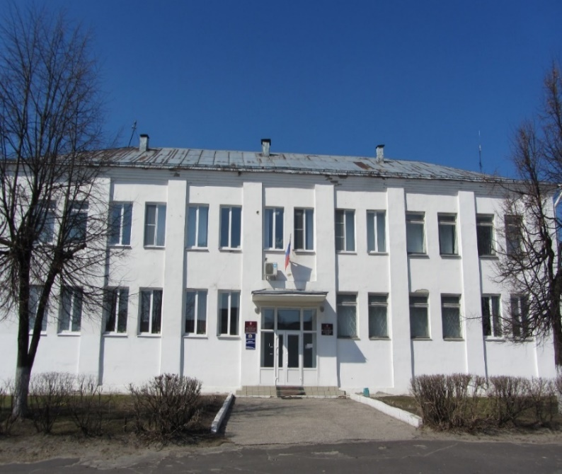
Материалы подготовлены Финансовым отделом администрации Пестяковского муниципального района Ивановской области
Контактаня информация
Адрес: Россия, Ивановская область, п. Пестяки, ул. Ленина, д.4
Тел.(849346 )2-15-79;
Факс 849346 2-15-90
Электронный адрес: rayfo03318@mail.ru

Slide 31
Уважаемые жители
Пестяковского городского поселения!
С полным текстом проекта решения «Об утверждении отчета об исполнении бюджета Пестяковского городского поселения за 2019 года на сайте администрации Пестяковского муниципального района (www.pestyaki.ru)

